Slide 1

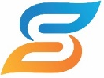
창의적 사고와 코딩
14주차 함수
전 민호

Slide 2

Table of CONTENTS
01
함수
02
함수 실습

Slide 3

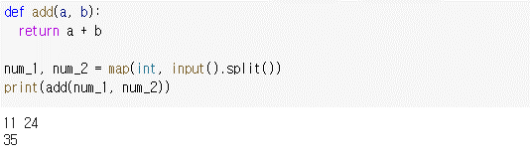
Part 01.
함수
같은 코드를 다른 위치에서 똑같이 다시 사용할 때 한번만 작성하도록 도와주는 기능
파이썬에서 함수는 프로그램 실행 시간을 줄여주는 역할도 수행
기능 단위의 함수로 프로그램을 분리하면 프로그램의 흐름을 일목요연하게 볼 수 있음
파이썬의 구조는 다음과 같음

Slide 4
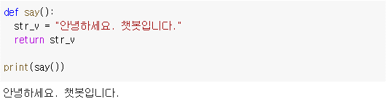
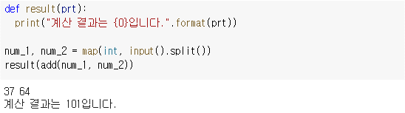
Part 01.
함수
함수는 다음과 같은 형태가 존재함
입력 값이 있고 리턴 값이 있는 형태
앞의 예제
입력 값이 없고 리턴 값이 있는 형태
입력 값이 있고 리턴 값이 없는 형태

Slide 5
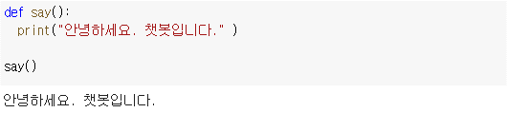
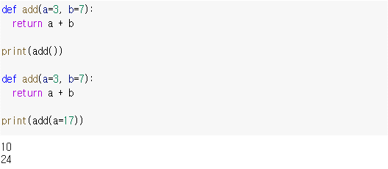
Part 01.
함수
함수는 다음과 같은 형태가 존재함
입력 값이 없고 리턴 값이 없는 형태
이전 함수와 관련된 학습을 진행 할 때 기본 값이 지정되어 있다는 뜻은 다음과 같은 함수를 말하는 것임

Slide 6
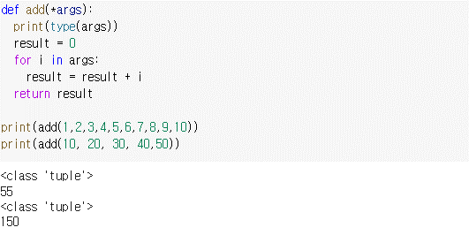
Part 01.
함수
여러 개의 입력 값을 받는 형태의 함수도 생성 가능
Args는 인수를 뜻하는 영어 단어(arguments)의 약어로 관례적으로 사용

Slide 7
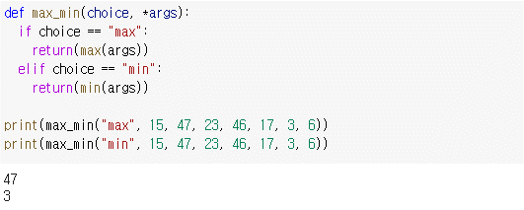
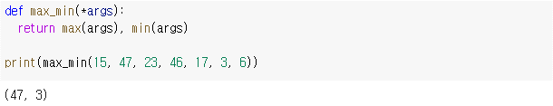
Part 01.
함수
여러 개의 입력 값을 받는 형태의 함수도 생성 가능

Slide 8

Part 01.
함수
함수를 for문과 같이 람다식을 이용하여 표현 가능

Slide 9
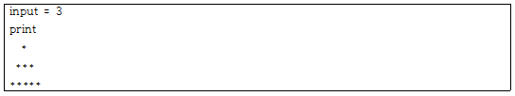
Part 02.
함수 실습
함수예제 1. 1부터 전달받은 수까지의 합을 출력하는 함수를 작성하고, 정수를 입력 받아 함수로 전달하여 출력하는 프로그램을 작성하세요.
함수예제 2. 자연수를 입력받아 아래와 같은 모양을 출력하는 프로그램을 작성하세요(출력하는 부분을 함수로 구현하세요.).
함수예제 3. 두 개의 정수를 x, y를 입력받아 x의 제곱에서 y의 제곱을 뺀 결과를 출력하는 프로그램을 작성하세요.

Slide 10
Part 02.
함수 실습
함수예제 4. 5명 학생의 3과목(국어, 영어, 수학) 점수를 입력받아 각 과목별, 학생별 총점을 출력하는 구조화된 프로그램을 작성하세요.
함수예제 5. 5개의 정수를 입력받아 각 정수의 절대 값의 합을 출력하는 프로그램을 작성하세요.
함수예제 6. 오름차순 정렬을 수행하는 sort함수를 직접 구현하세요.

